Slide 1

Ateliers d’écriture
Mika MUNDSEN
Classes de CM2
2015/2016

Slide 2
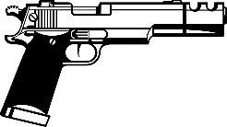
Objectifs
Faire lire
Donner le goût d’écrire
Initier au polar
Exprimer leur créativité
S’approprier et appliquer
  des outils de la langue
Recueil de nouvelles

Slide 3

Qu’est-ce qu’un roman policier ? → Le genre
C’est le récit d’une enquête permettant de résoudre un crime ou une énigme.

Slide 4
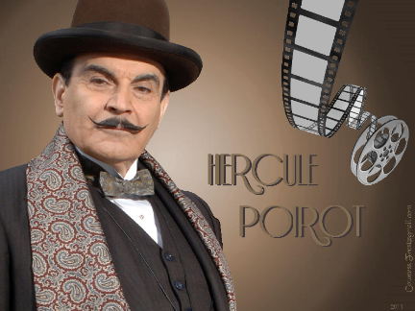
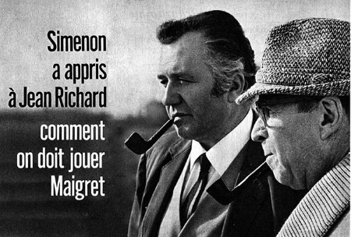
Qu’est-ce qu’un roman policier ? → Le genre
Roman à énigmes
Roman noir
Roman policier
Polar
Roman à suspense = thriller

Slide 5






Qu’est-ce qu’un roman policier ? → Les incontournables
Le crime
Que s’est-il passé ?
Le mode opératoire
Comment le coupable a-t-il agi ?
La victime
Qui est-elle ?
Le mobile
Pourquoi le coupable a-t-il agi ainsi ?
Le coupable
Qui est-il ?
L’enquête
Quelles sont les découvertes successives qui permettent de résoudre le problème ?

Slide 6
Comment écrire une histoire ? → Le schéma narratif
1. Situation initiale
Qui ? Quoi ? Où ? Quand ?
Imparfait
2. Elément perturbateur
Soudain, tout à coup, ce jour-là…
Passé simple
3. Déroulement ou péripéties
Actions du héros : rencontre, course-poursuite, découverte, réflexion…
4. Dénouement
Réponses aux questions suscitées par l’élément perturbateur. Réussite ou échec du héros.
Passé simple
5. Situation finale
Bilan de ce qui s’est passé. Qu’est-ce qui a changé ?
Passé simple

Slide 7
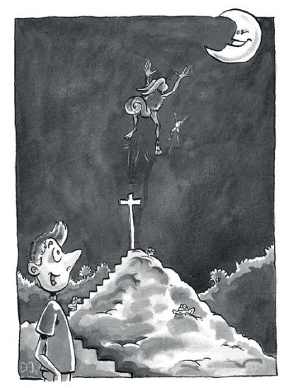
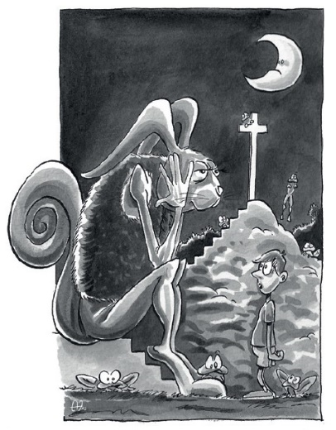
Exemple → L’Amnésique se rappelait la Lune
Au calvaire des Batraciens […], j’eus la frayeur de ma vie. Je m’arrêtai net, pétrifié par cette apparition stupéfiante […].
Aurevoiratouuuuuuuuut’
1. Situation initiale
Qui ? Quoi ? Où ? Quand ?
Imparfait
2. Elément perturbateur
Soudain, tout à coup, ce jour-là…
Passé simple
3. Déroulement ou péripéties
Actions du héros : rencontre, course-poursuite, découverte, réflexion…
4. Dénouement
Réponses aux questions suscitées par l’élément perturbateur. Réussite ou échec du héros.
Passé simple
5. Situation finale
Bilan de ce qui s’est passé. Qu’est-ce qui a changé ?
Passé simple
C’était un jour sans vent. Ou plutôt un soir, devrais-je dire, car je rentrai sous la lune, le soleil m’ayant soudain fait faux bond. Je n’étais pas plus haut que trois pommes…
C’est en posant mes mains derrière mon dos et en rejetant ma tête vers l’arrière, pour me détendre un peu, que je la vis soudain. Elle était toute ronde, toute grosse, toute lumineuse et surtout, toute piquetée de cratères…
Depuis ce jour […], j’ai de nombreuses fois rendu visite à Poltibac […]. Je m’amuse beaucoup lorsque je vais là-bas…

Slide 8
Exemple → Jézabel les Bas rouges
Pollock découvre un secret : les victimes sont en réalité des policières.
Pollock, au terme de son enquête retrouve le meurtrier et le tue.
1. Situation initiale
Qui ? Quoi ? Où ? Quand ?
Imparfait
2. Elément perturbateur
Soudain, tout à coup, ce jour-là…
Passé simple
3. Déroulement ou péripéties
Actions du héros : rencontre, course-poursuite, découverte, réflexion…
4. Dénouement
Réponses aux questions suscitées par l’élément perturbateur. Réussite ou échec du héros.
Passé simple
5. Situation finale
Bilan de ce qui s’est passé. Qu’est-ce qui a changé ?
Passé simple
A Paris, dans un futur proche, un policier, Pollock, mène une enquête sur une série de meurtres.
Pollock et son groupe mènent l’enquête en rencontrant différents suspects.
Pollock a échoué, le meurtrier n’était pas le vrai coupable.

Slide 9
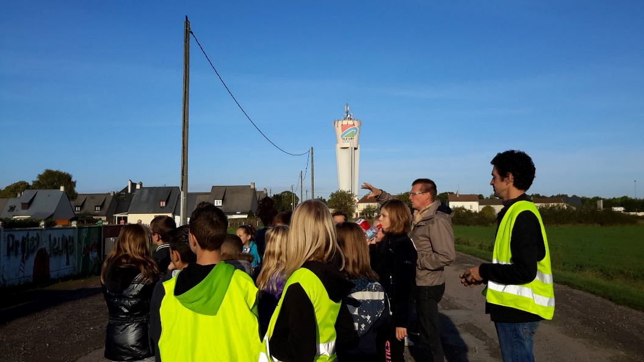
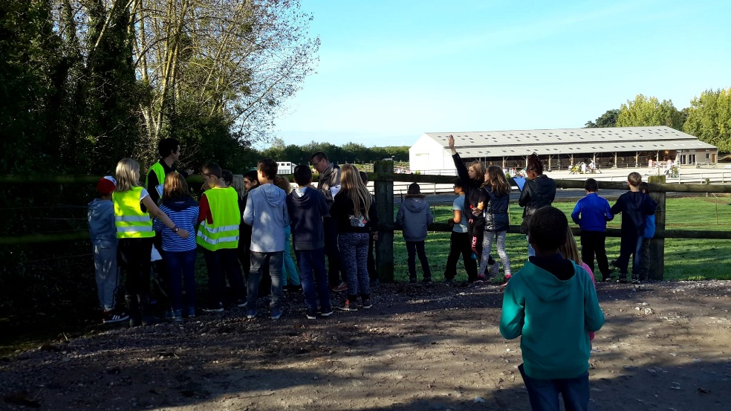
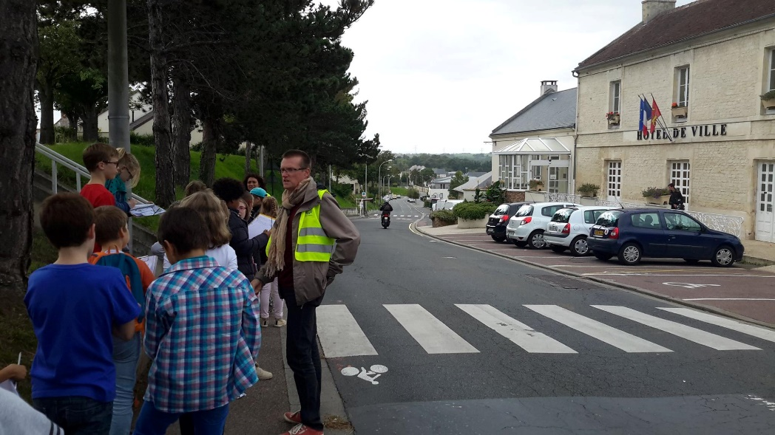
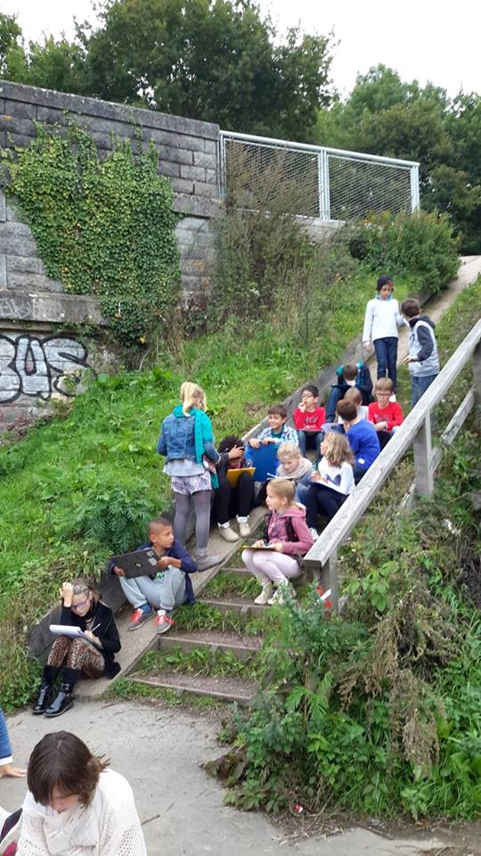
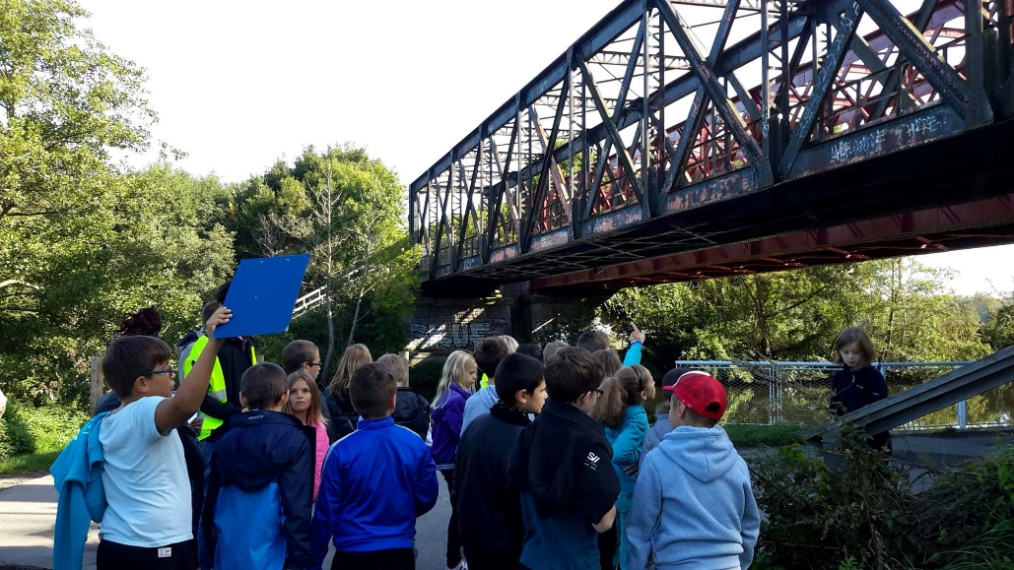
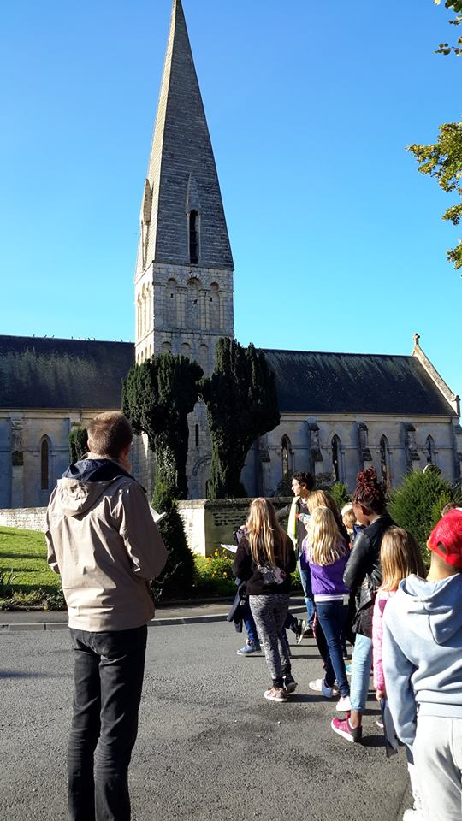
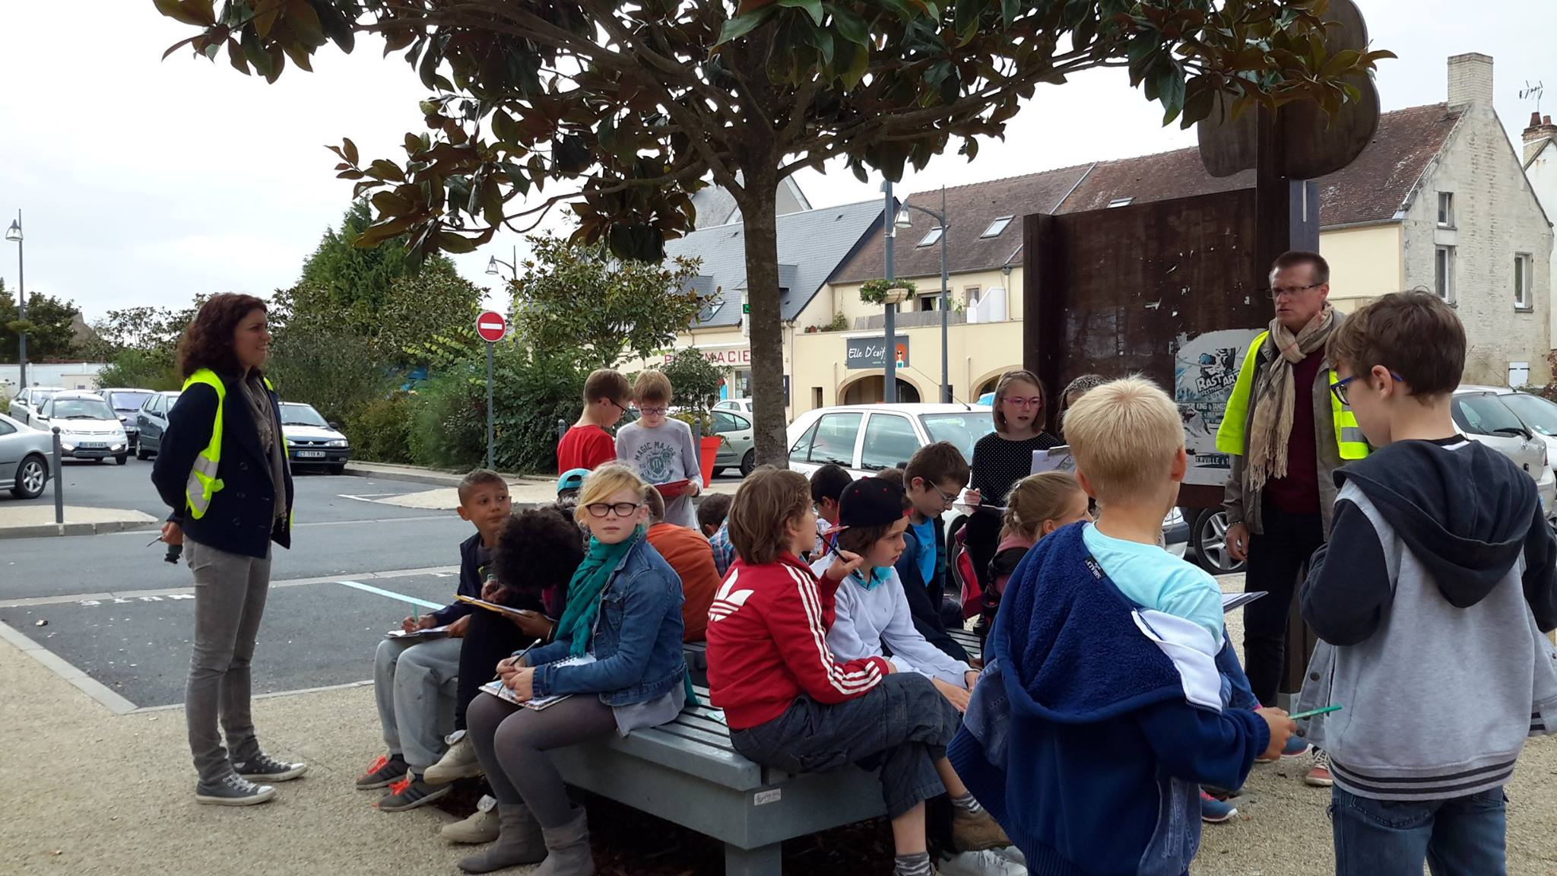
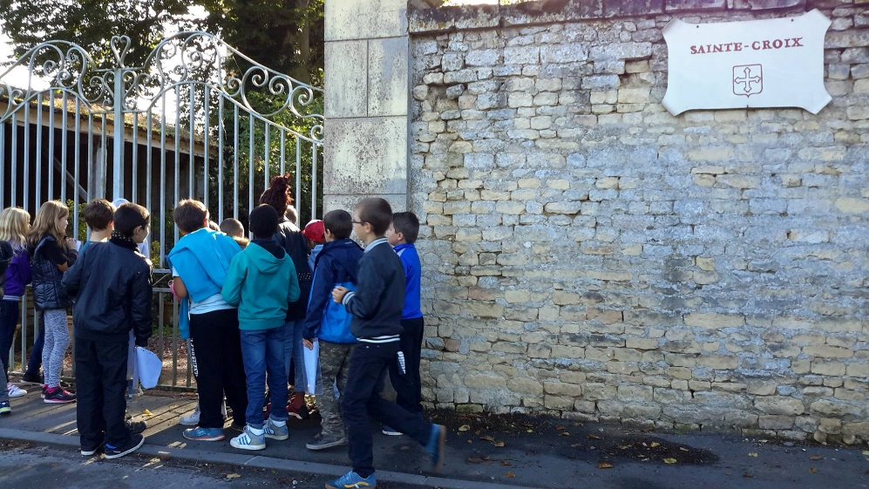
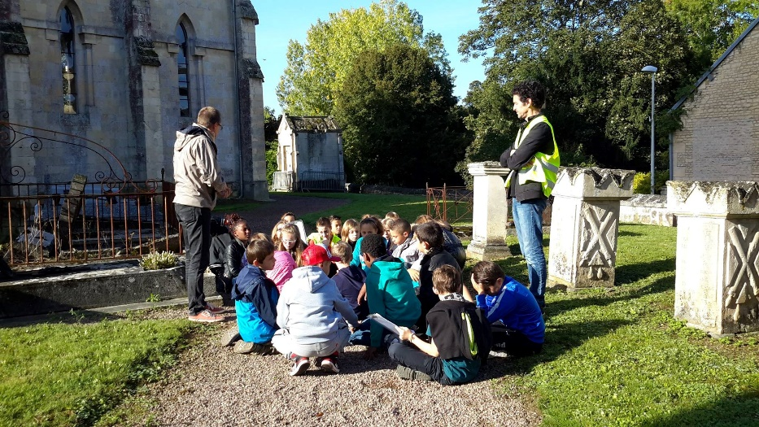
Quels lieux pour nos enquêtes ? → Fleury-sur-Orne

Slide 10
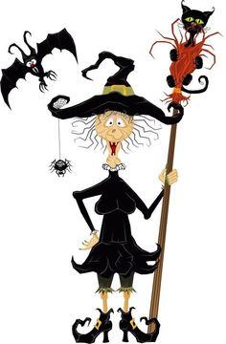
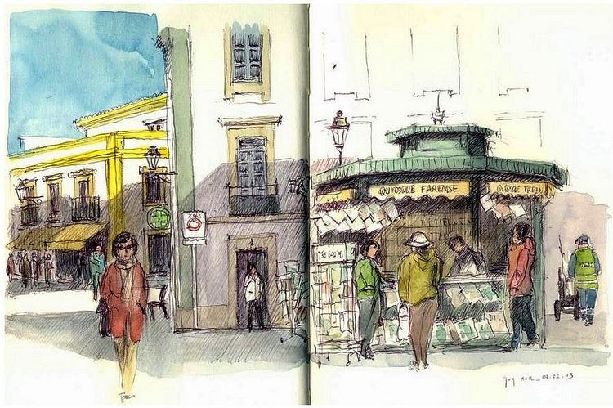
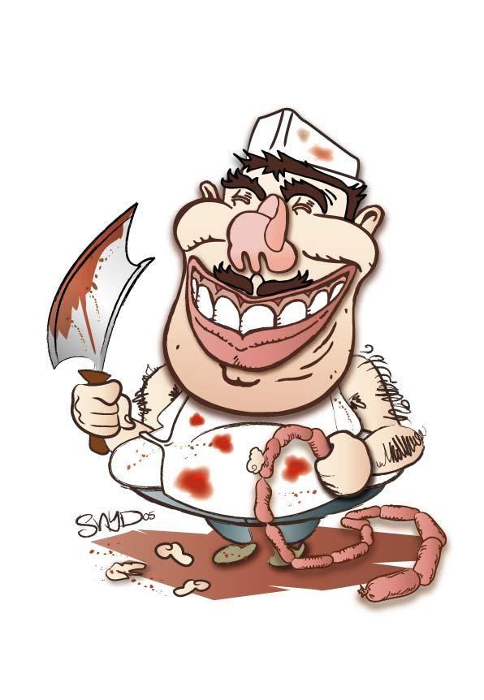

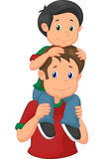
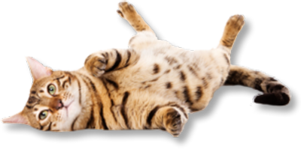
Comment mener l’enquête ? Exemple → Minou-Bonbon
Je donne des coups de balai aux chats.
Je n’aime pas les bêtes.
Je ne déteste pas les bêtes, mais je vends des bonbons.
M. Dubeuf
Mme Ajax
M. Hursant
En suivant les gouttes, je remonterai jusqu’au coupable !
Minou-Bonbon
Nico

Slide 11

Comment mener l’enquête ? Exemple → Minou Bonbon
M. Dubeuf
Mme Ajax
M. Hursant
Ce n’est pas M. Dubeuf, puisque les gouttes continuent après la boucherie…
Minou Bonbon

Slide 12
Comment mener l’enquête ? Exemple → Minou Bonbon
M. Dubeuf
Mme Ajax
M. Hursant
Ce n’est pas Mme Ajax, puisque les gouttes continuent après sa maison.
Minou Bonbon

Slide 13
Comment mener l’enquête ? Exemple → Minou Bonbon
M. Dubeuf
Mme Ajax
M. Hursant
Puisque les gouttes vont jusque chez M. Hursant, c’est lui, le coupable !
Minou Bonbon

Slide 14

Comment décrire un personnage ? Exemple → Extraits
L’air, la mine…
chaleureux, froid, sympathique, hautain, arrogant, fier, poli, souriant, timide…
Le maintien, l’allure…
imposant, dégagé, svelte, embarrassé, élégant, sportif…
Le caractère…
doux, agressif, rusé, maussade, triste, joyeux, serviable…
La démarche…
assurée, alerte, chancelante, hésitante, rapide, lente, suspecte…
La force…
robuste, musclé, puissant, solide, frêle malingre, chétif…
Les gestes…
gauches, précis, maîtrisés, amples, nerveux, vifs, larges, précipités, posés…
La voix…
grave, aiguë, ferme, coupante, chevrotante, mélodieuse, rauque, traînante, sourde, retentissante…
La corpulence…
gros, mince, trapu, élancé, sec, maigre, grand, petit, squelettique, bien en chair…

Slide 15

Comment décrire un personnage ? Exemple → Extraits
L’expression du visage…
triste, mélancolique, gaie, souriante, impassible, éveillée…
Les cheveux…
longs, courts, bruns, blonds, raides, crépus, hérissés, bouclés, soyeux…
Le visage…
rond, joufflu, anguleux, osseux, maigre, émacié, ridé, plissé…
Le teint…
pâle, blême, cadavérique, frais, rougeaud, hâlé, basané…
Les yeux…
étincelants, brillants, ternes, vitreux, ronds, globuleux, en amande, bridés…
Le nez…
court, retroussé, long, saillant, aquilin, crochu, busqué, aplati, camus…
La barbe, la moustache…
taillée, courte, en broussaille, épaisse, glabre, imberbe…
La bouche, les lèvres…
étroite, pincée, édentée, rieuse, fines, charnues, lippues, pulpeuses…

Slide 16

Réfléchir
Écouter
Imaginer
Écrire
Corriger
Critiquer
Lire à haute voix
Réécrire
Débattre

Slide 17
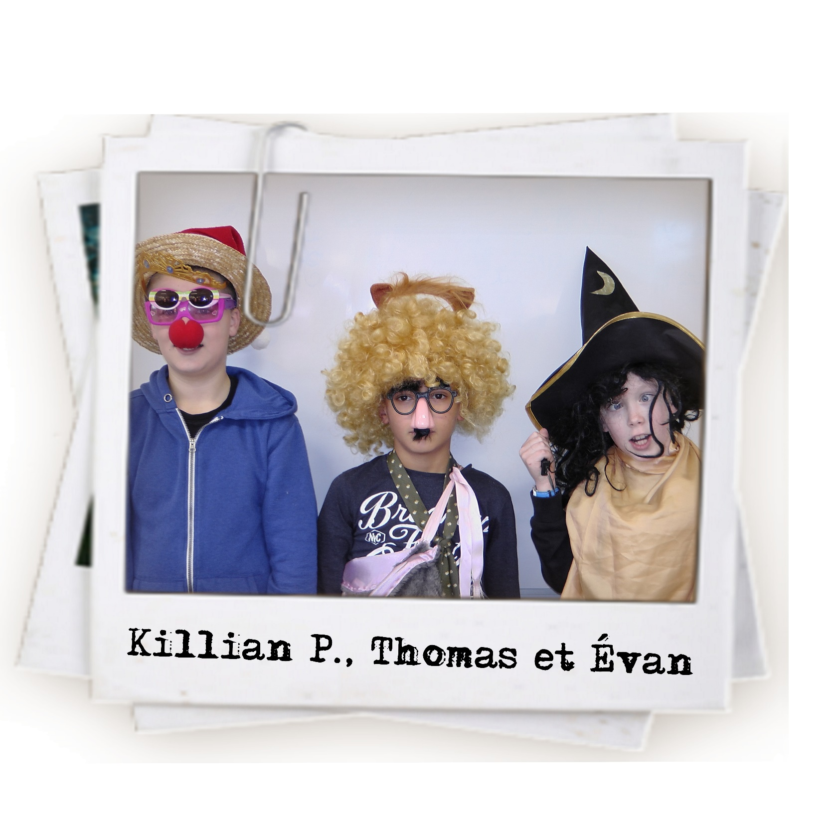
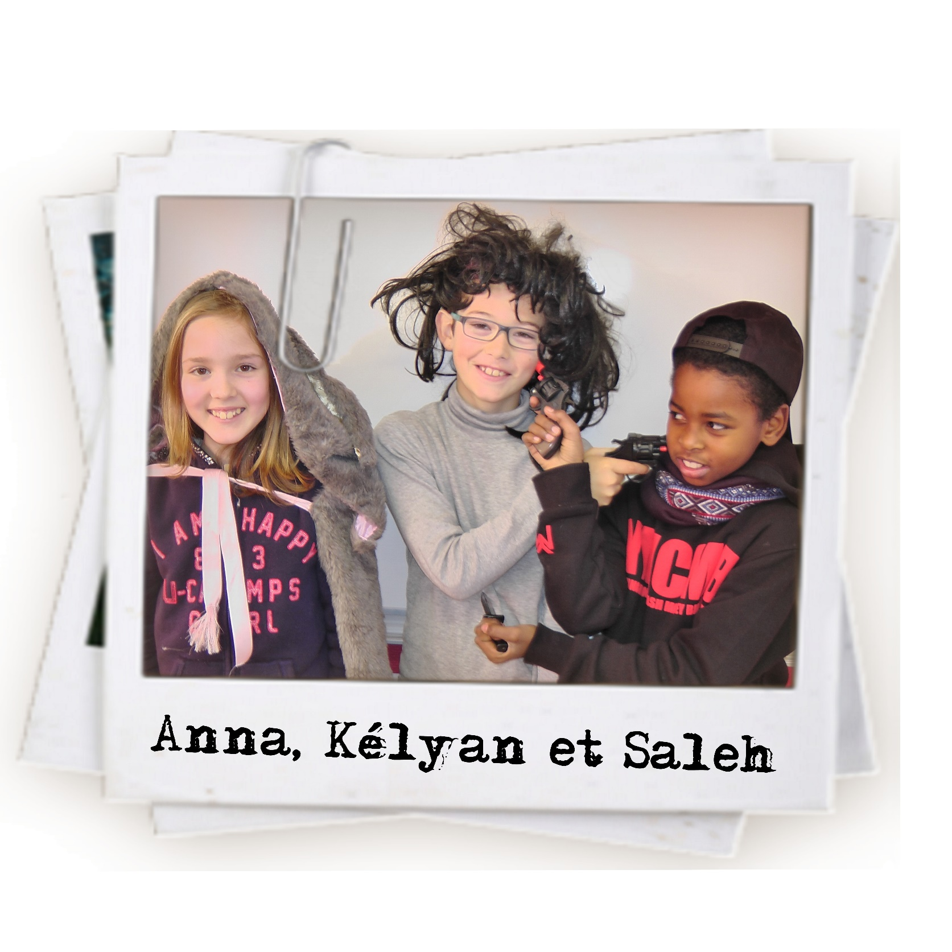
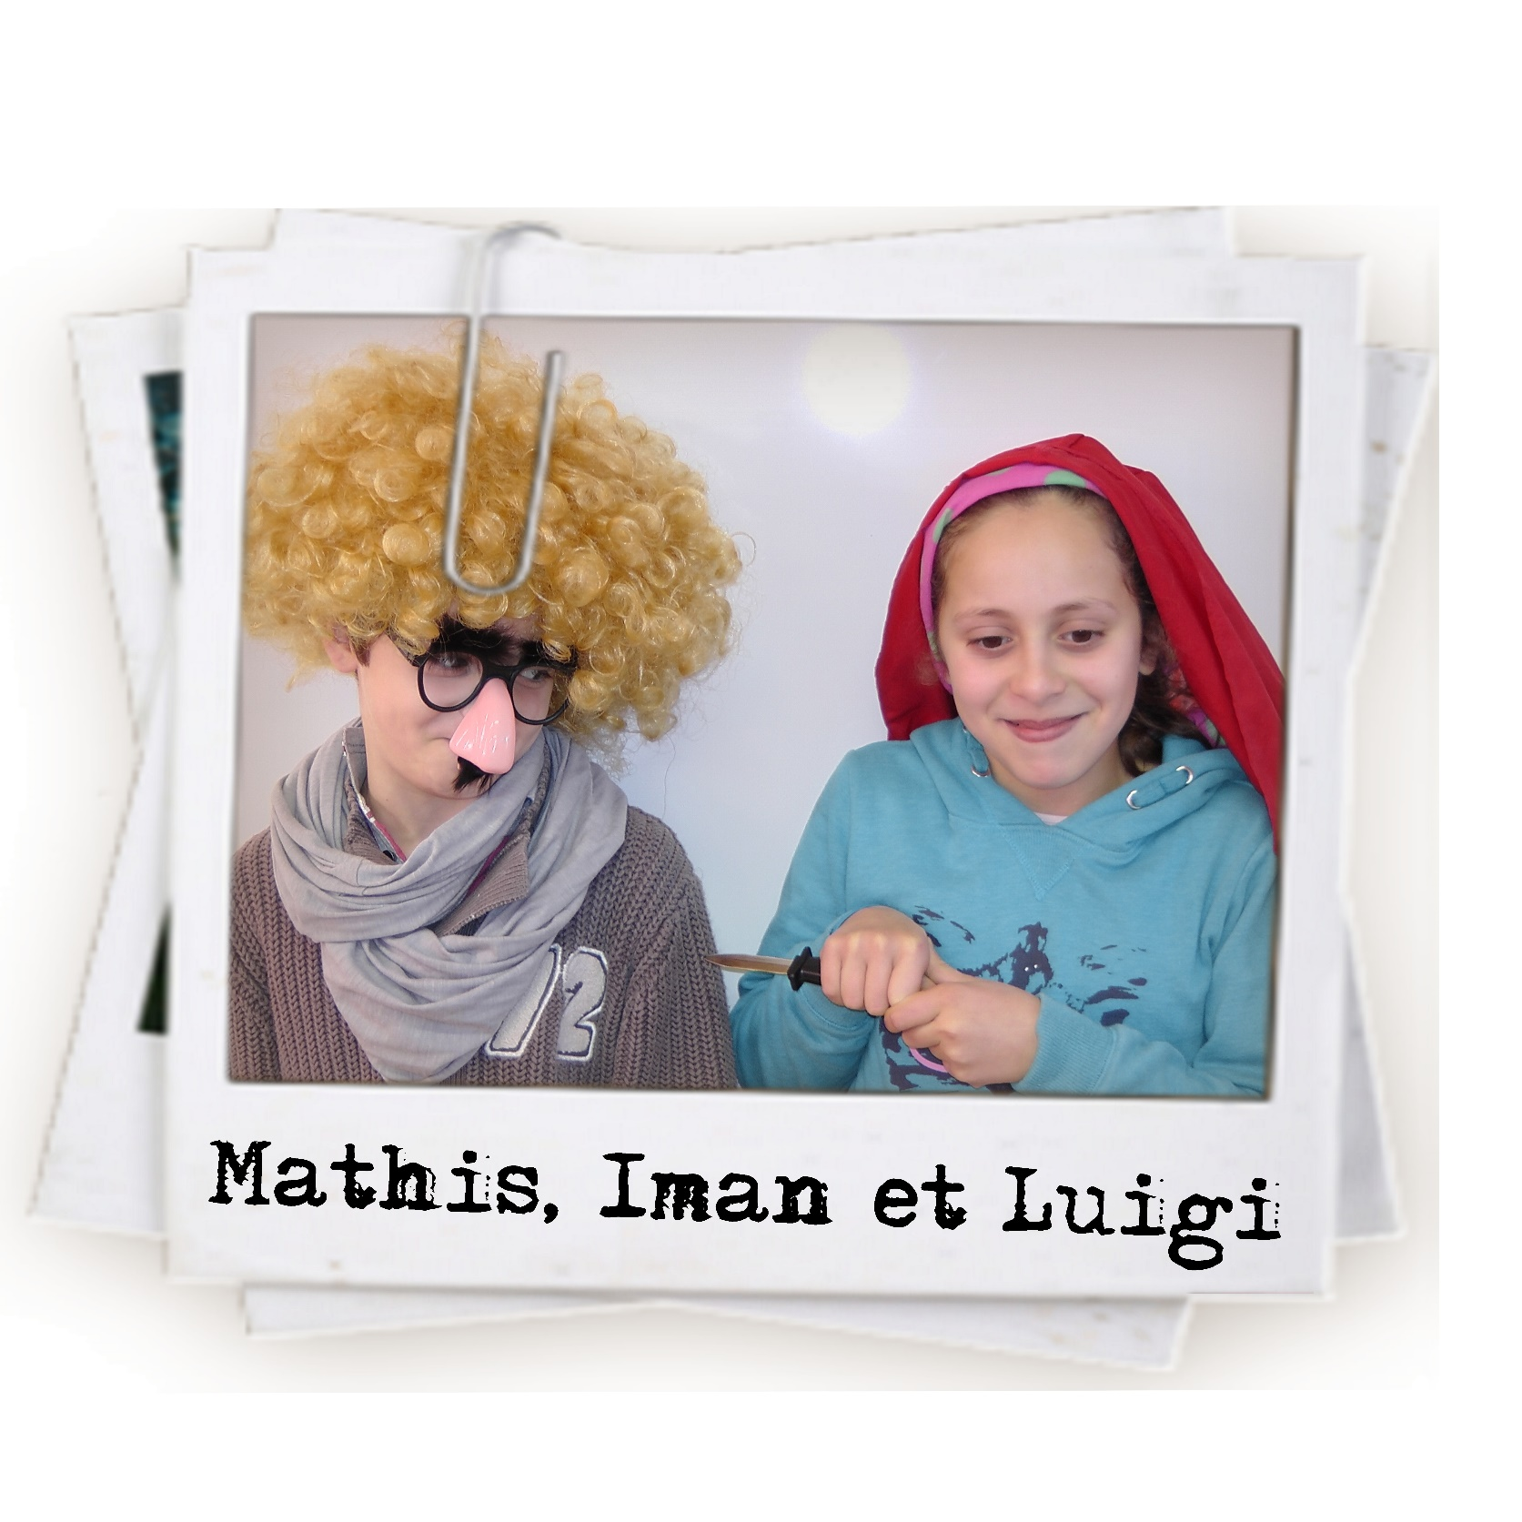
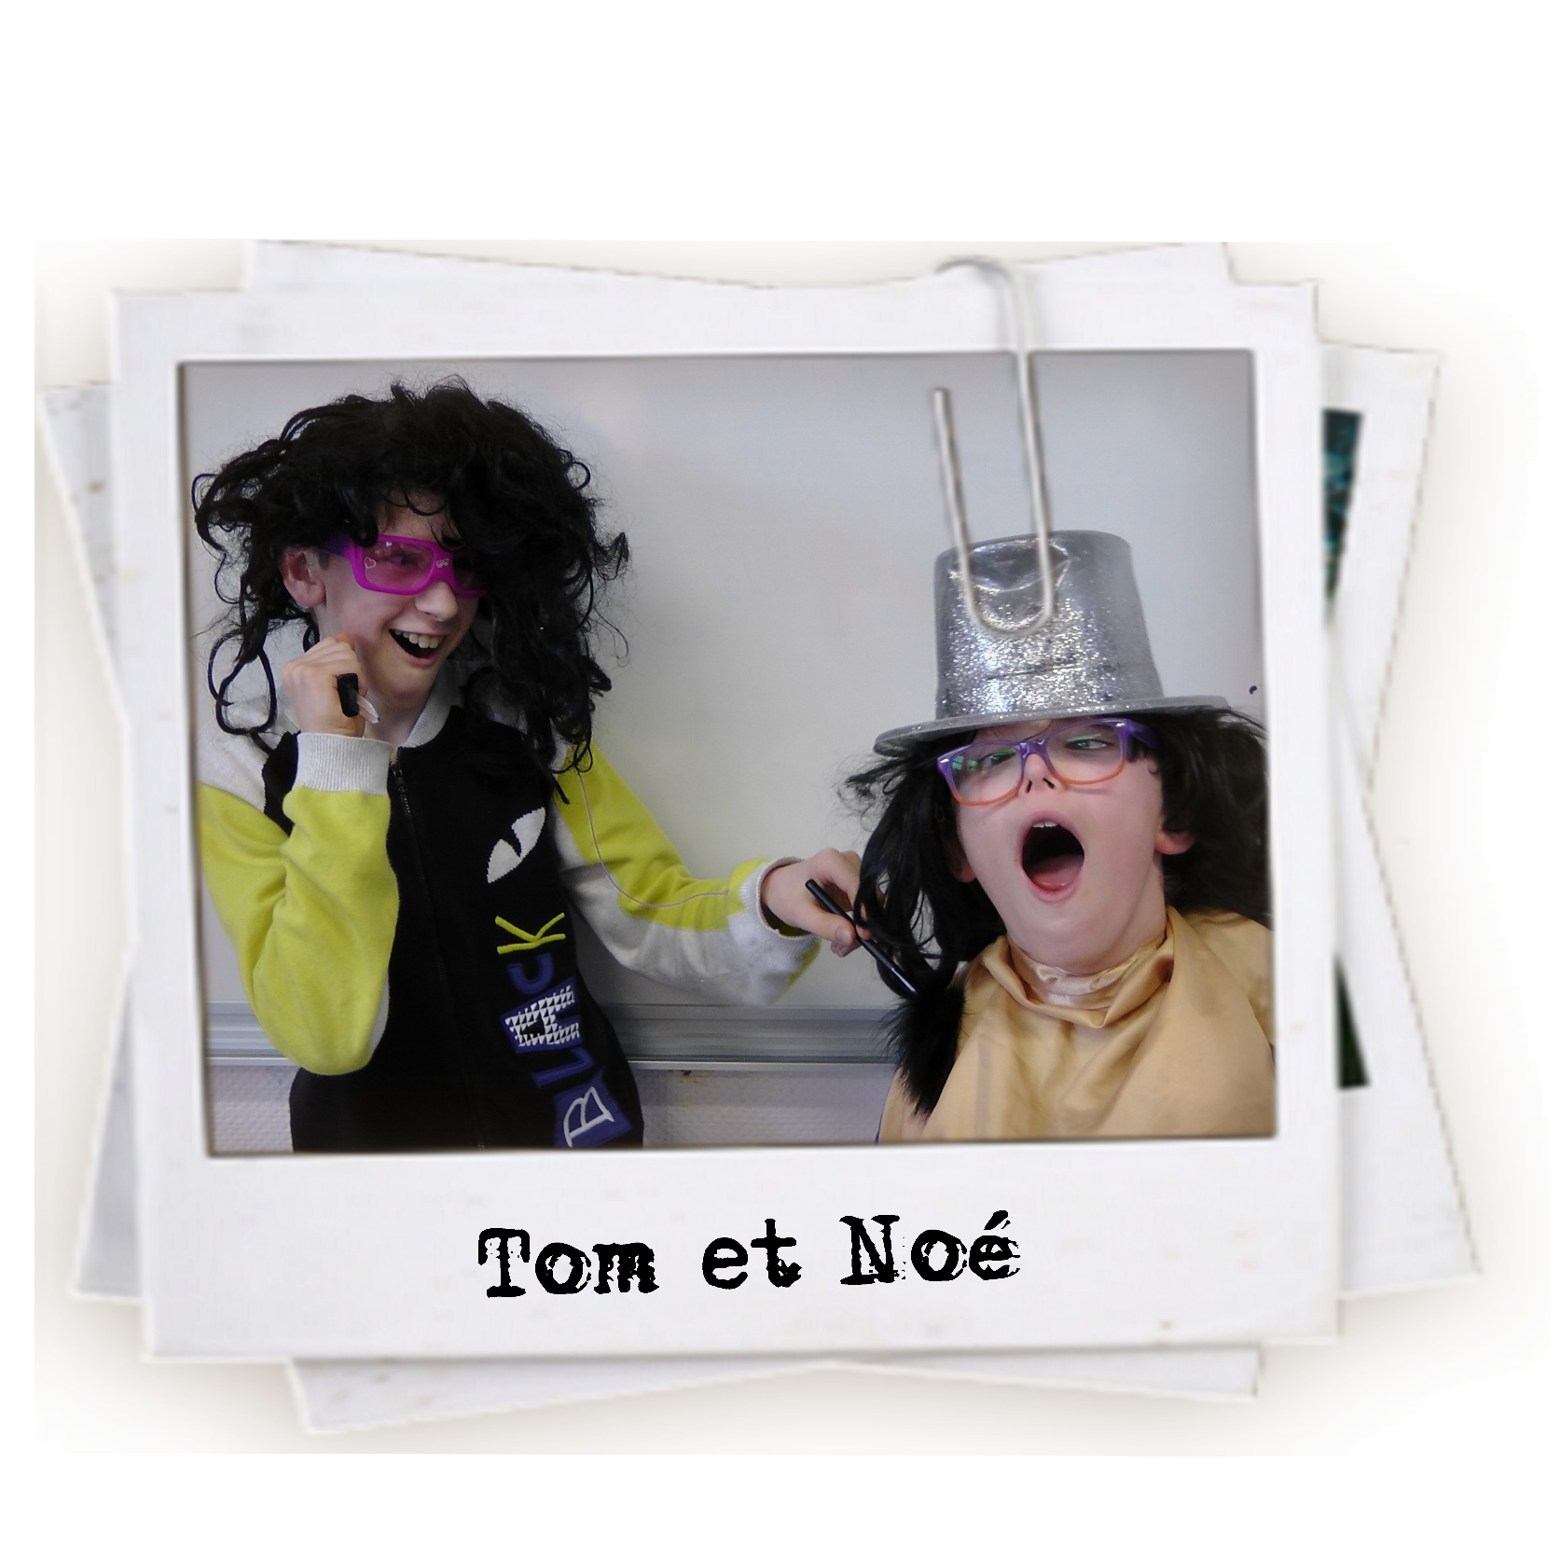
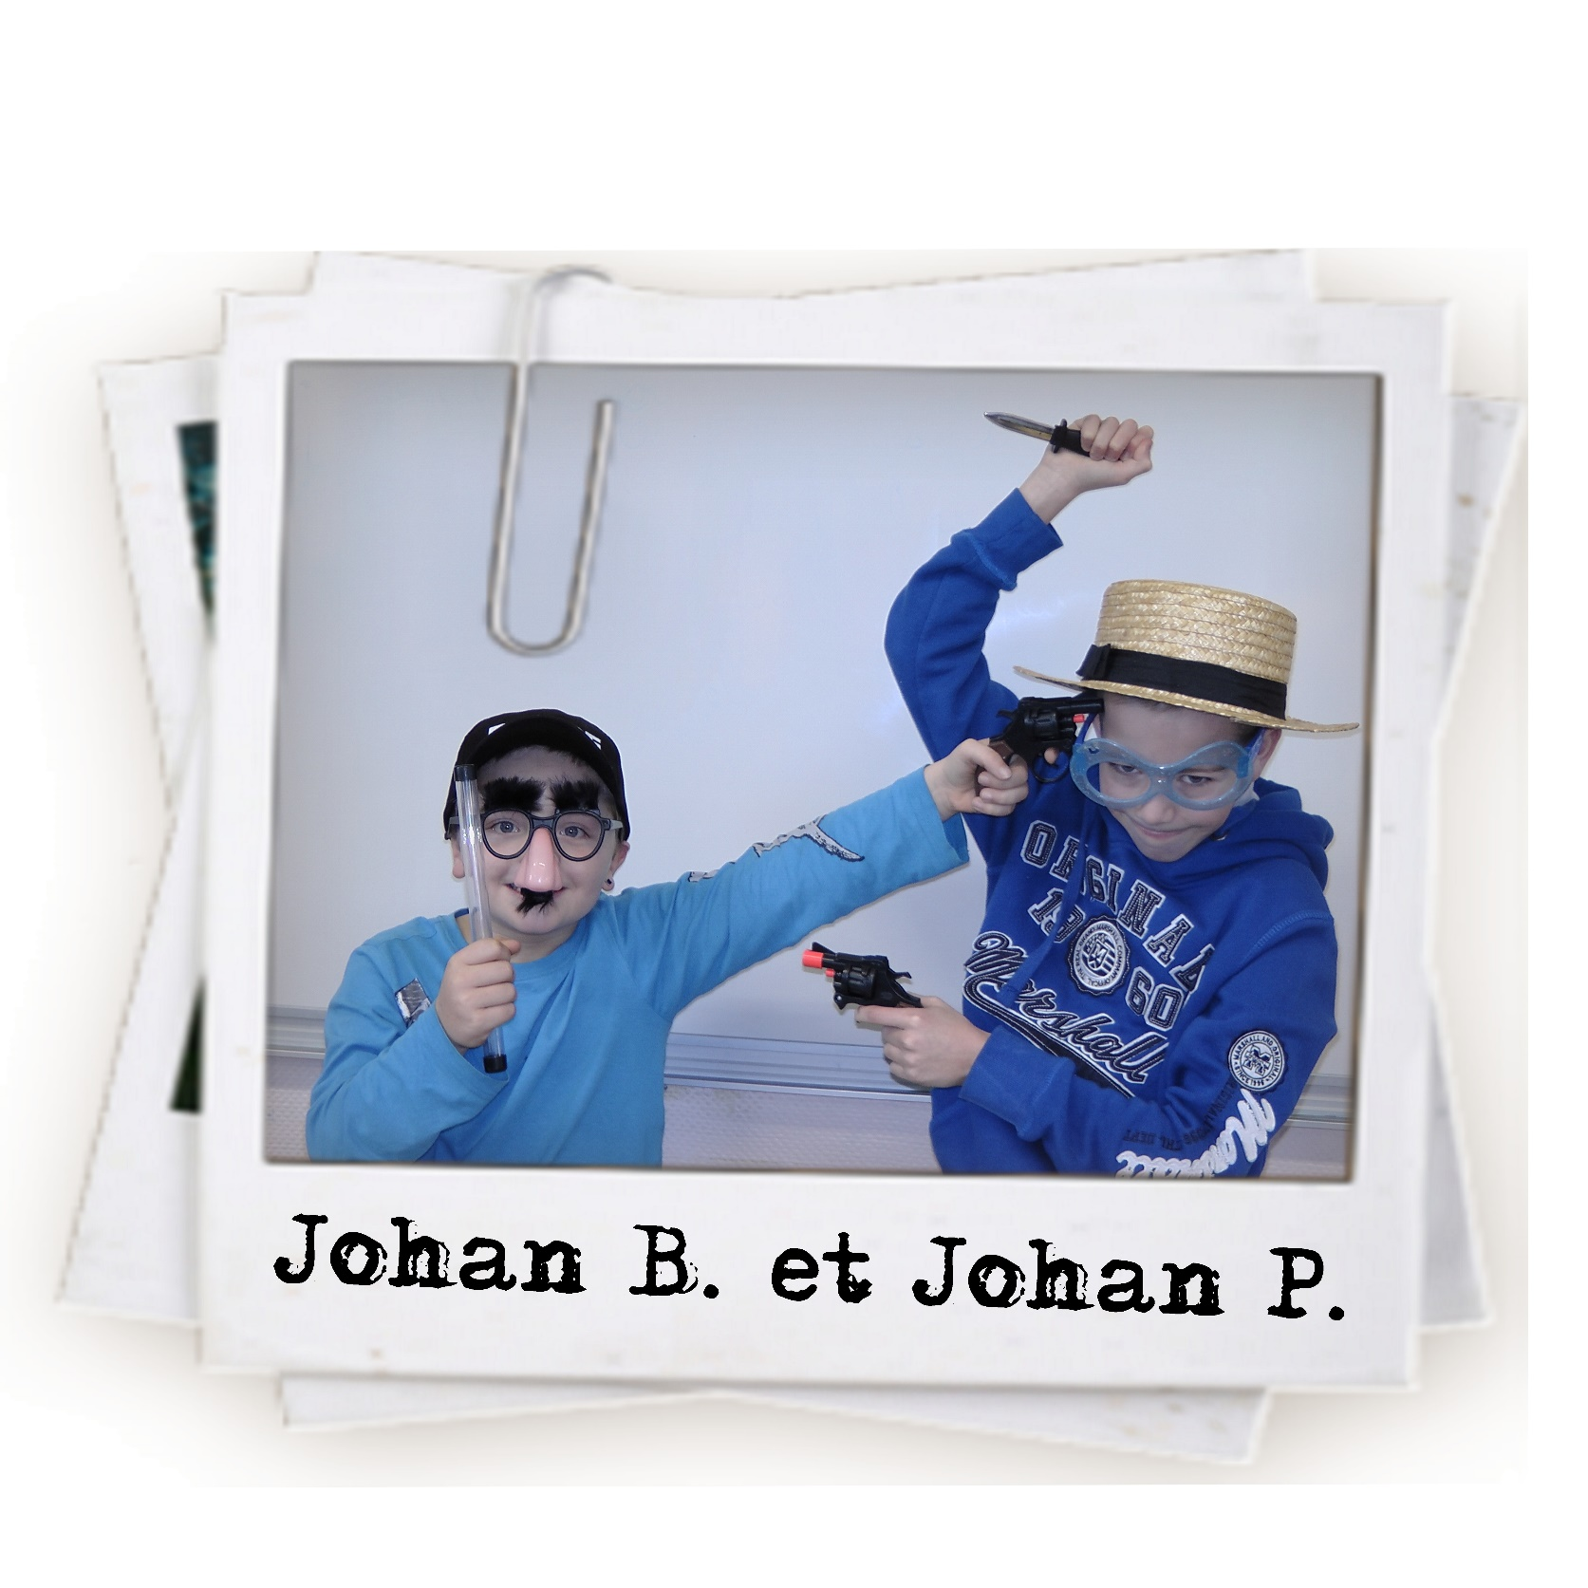
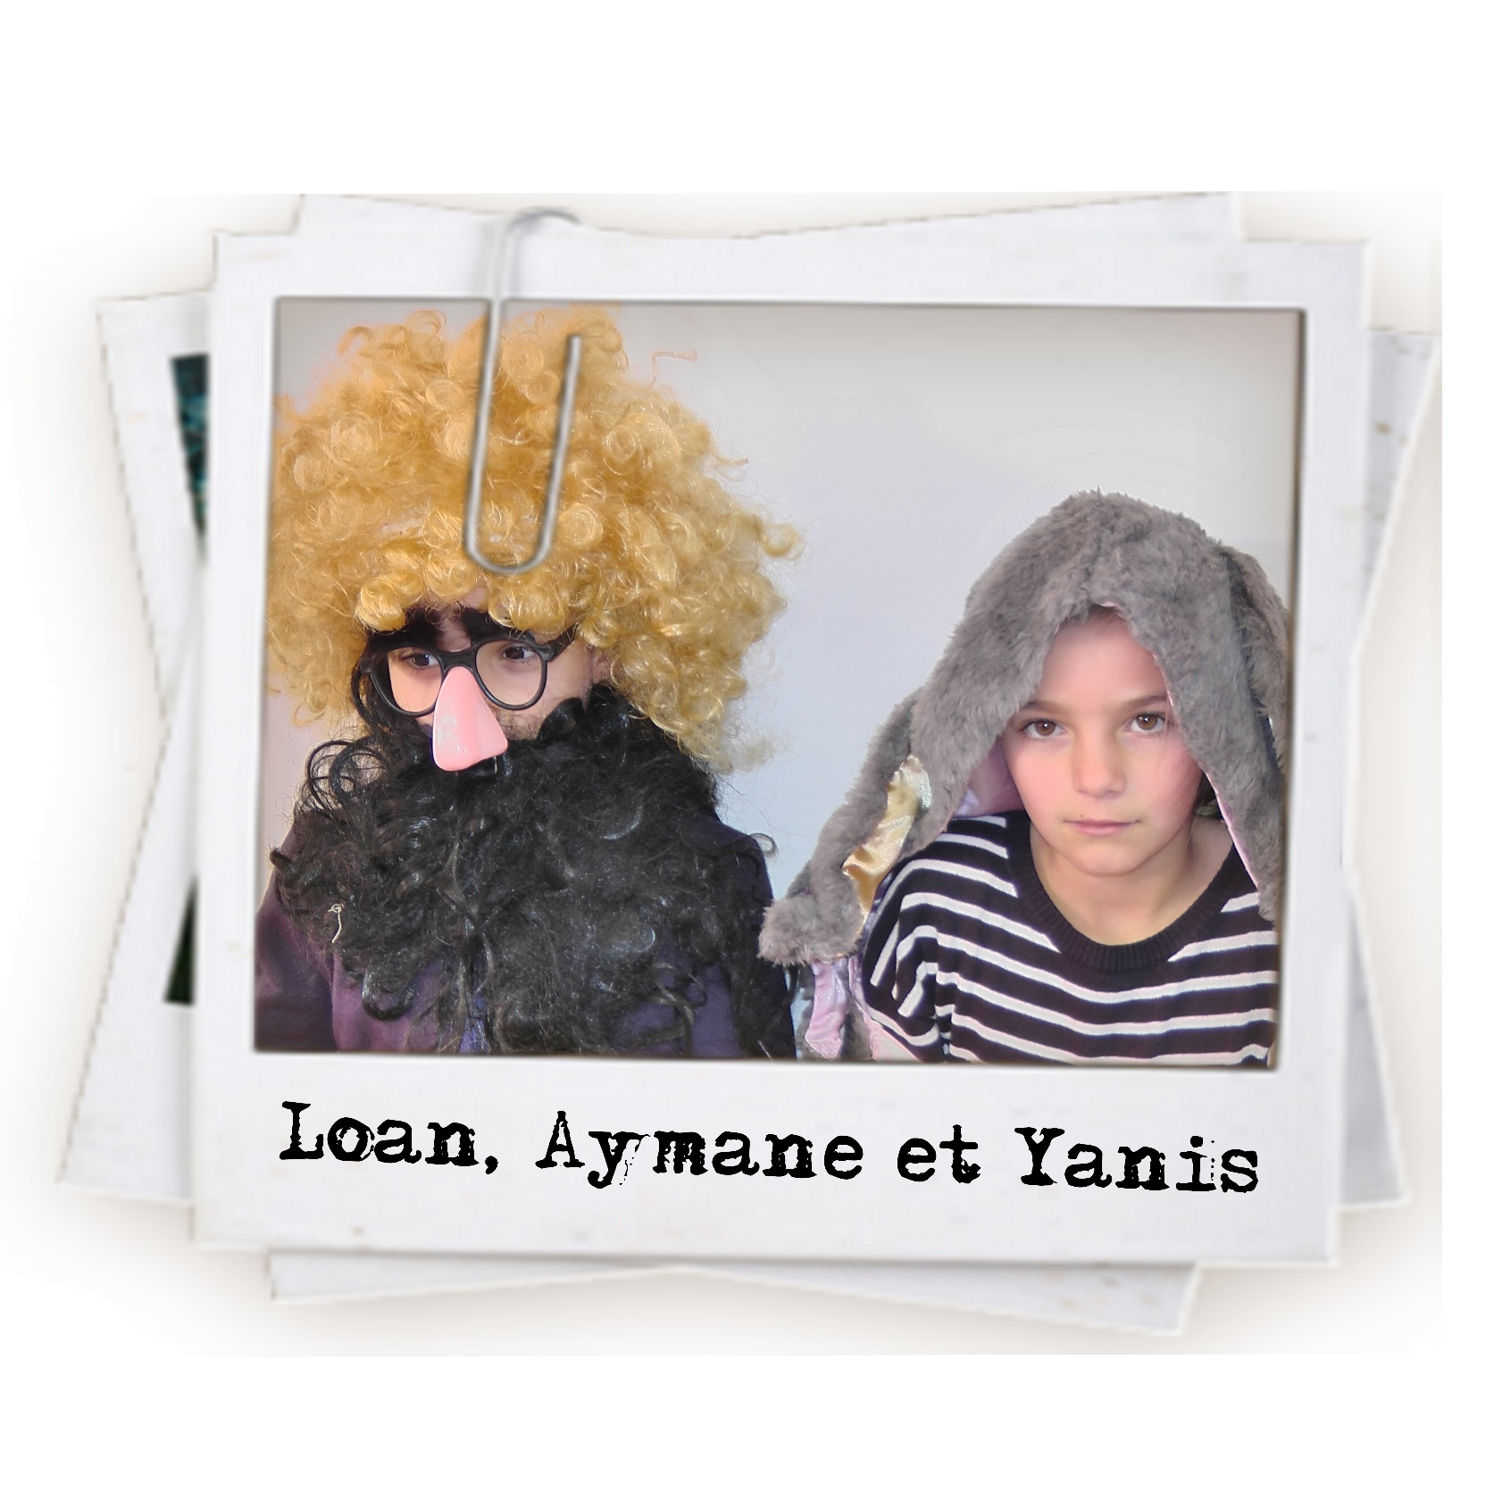
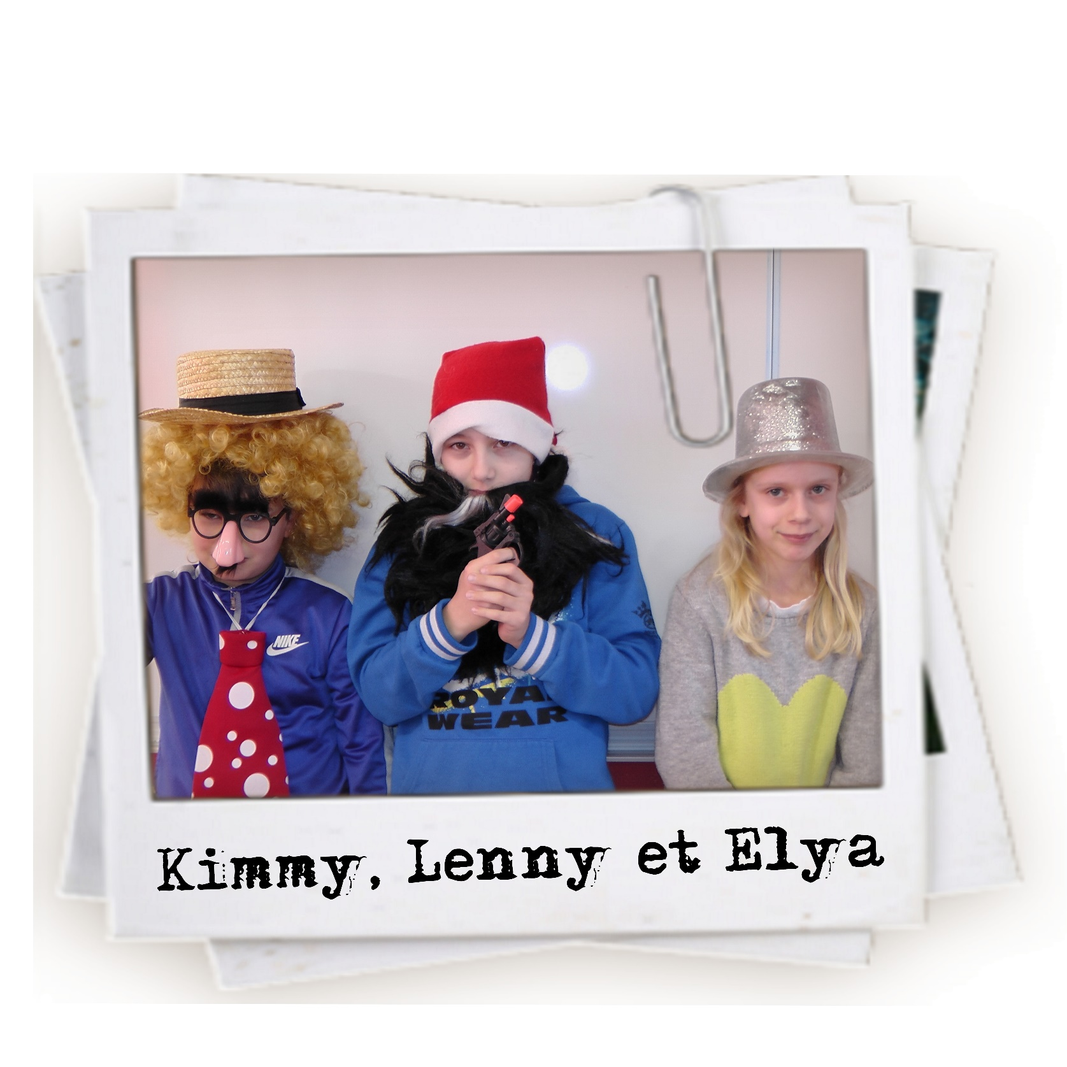
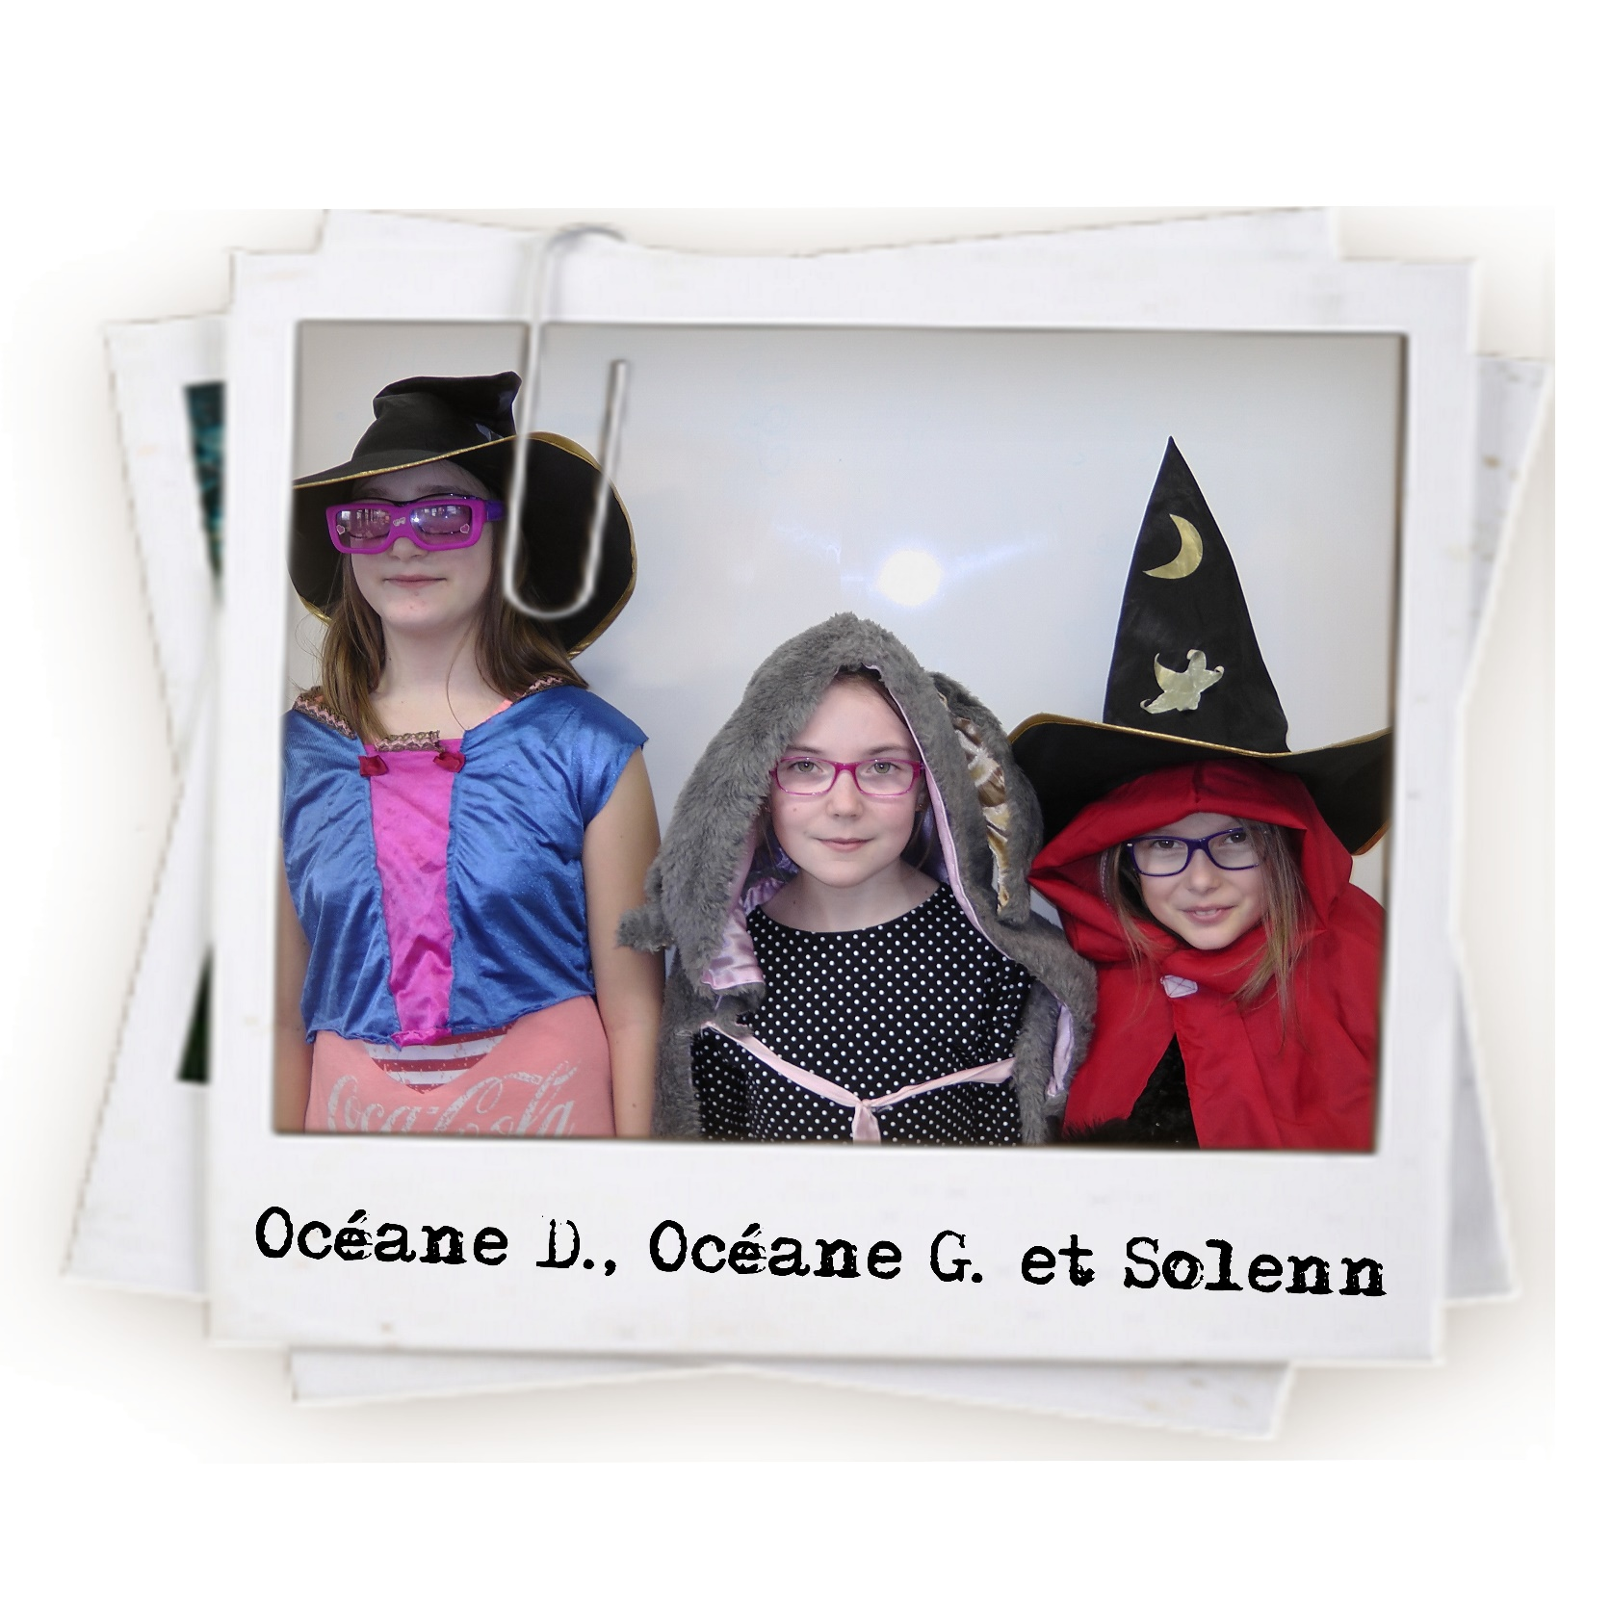
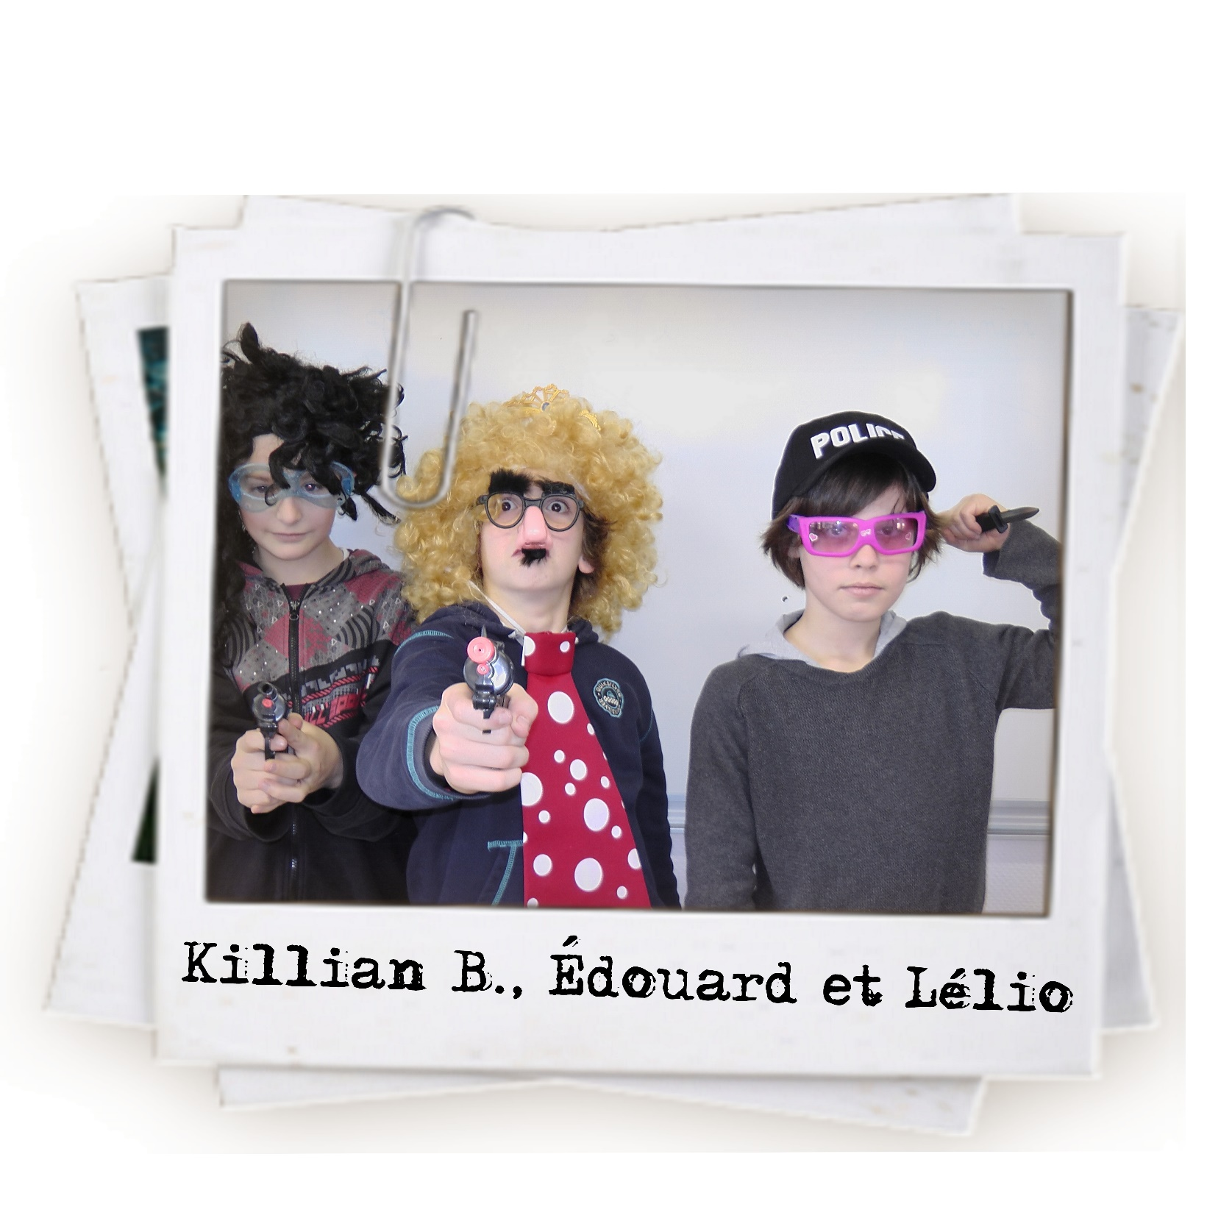
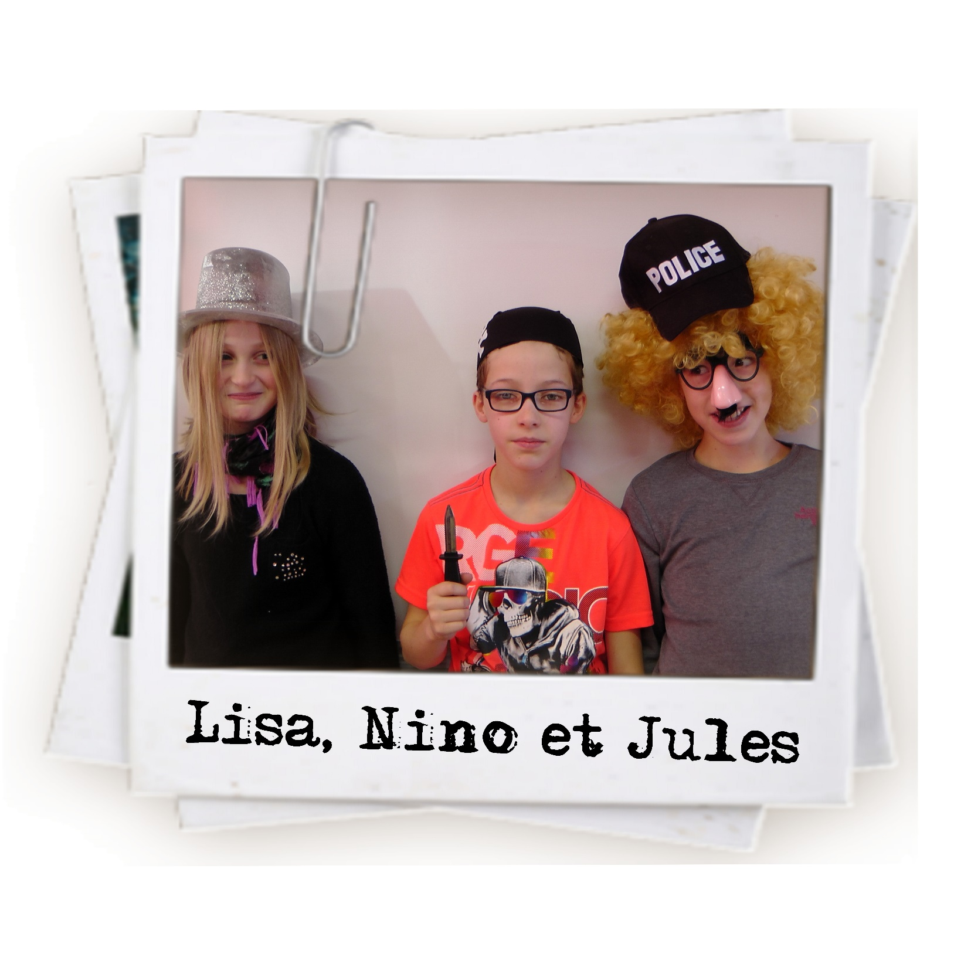
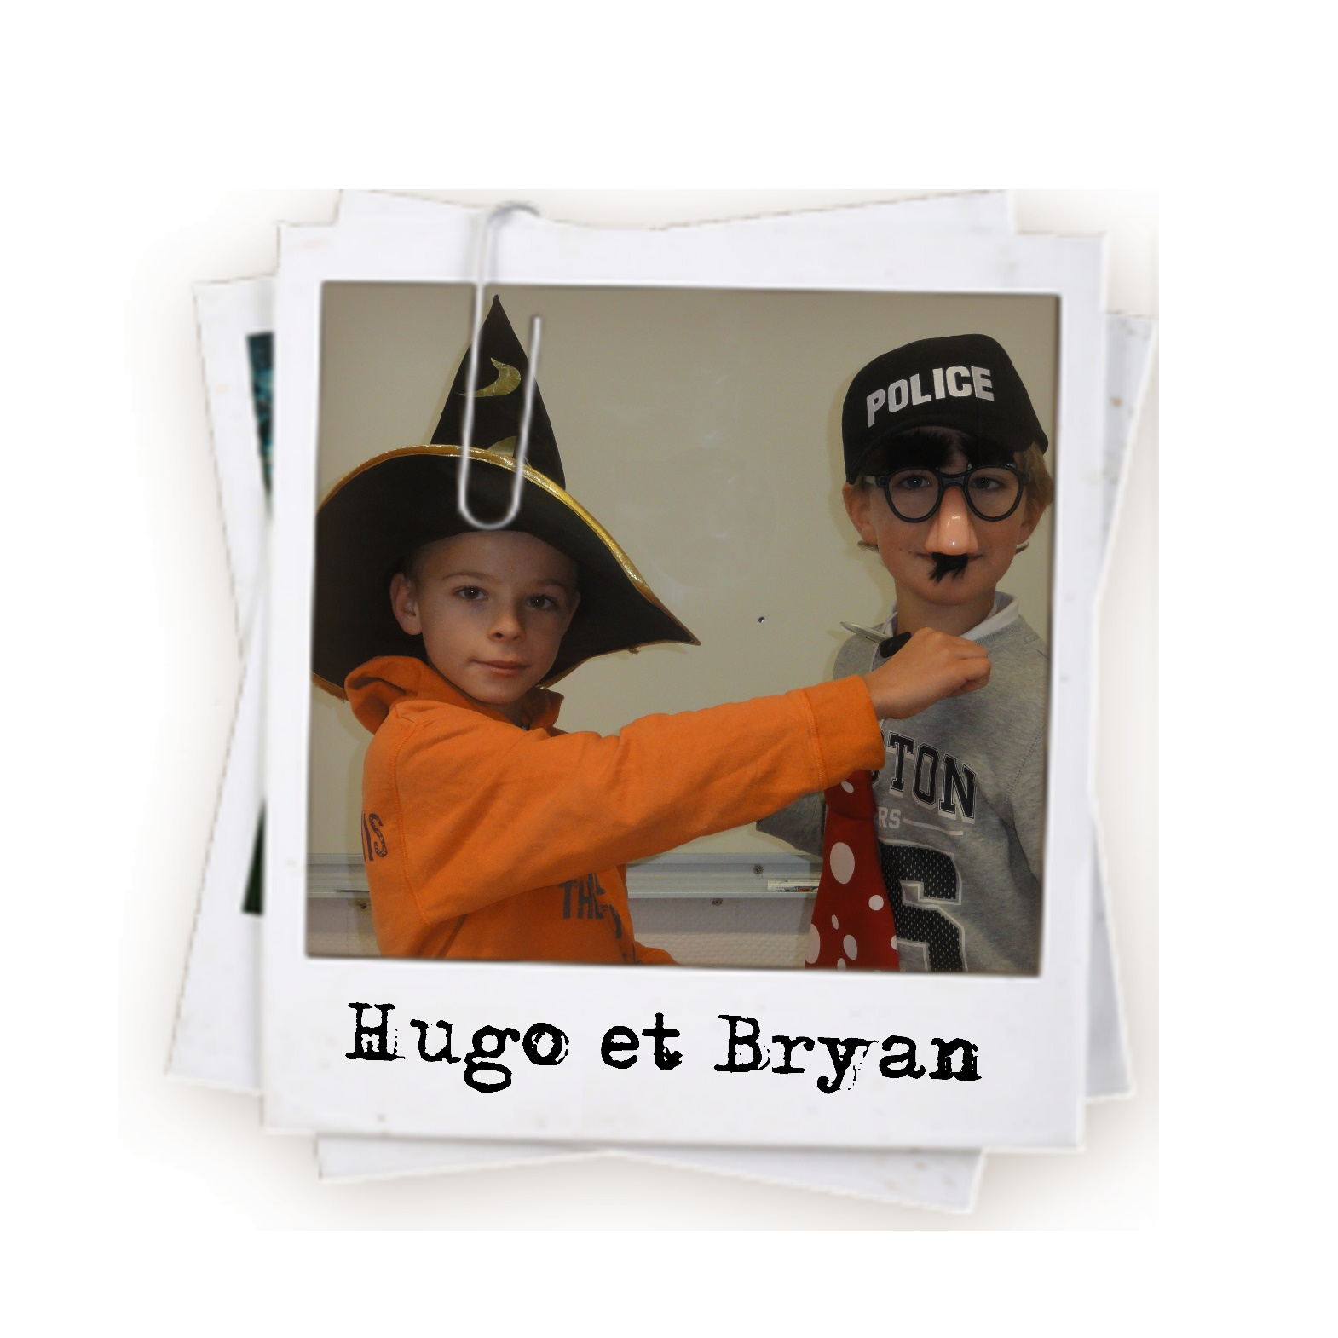
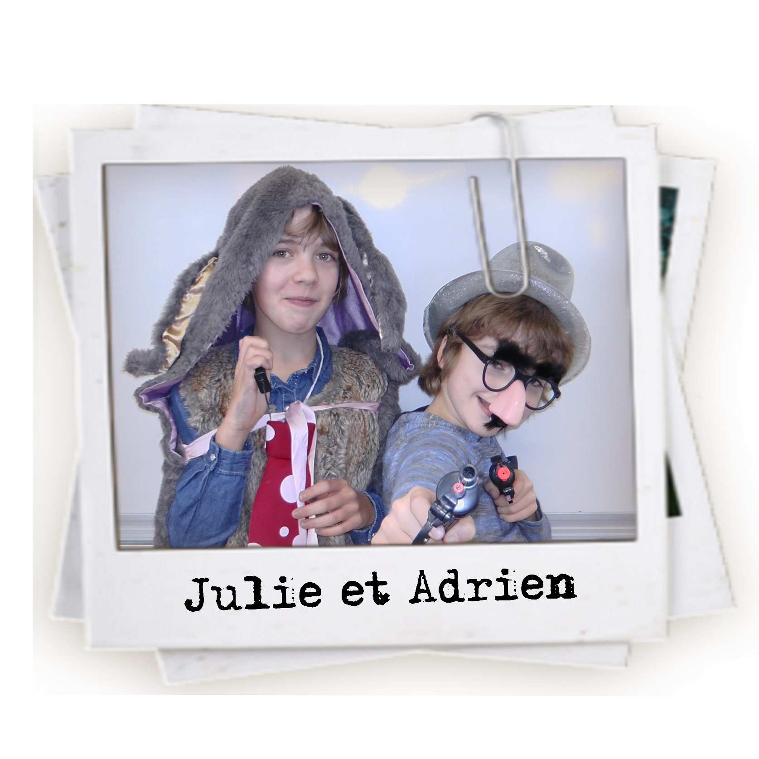
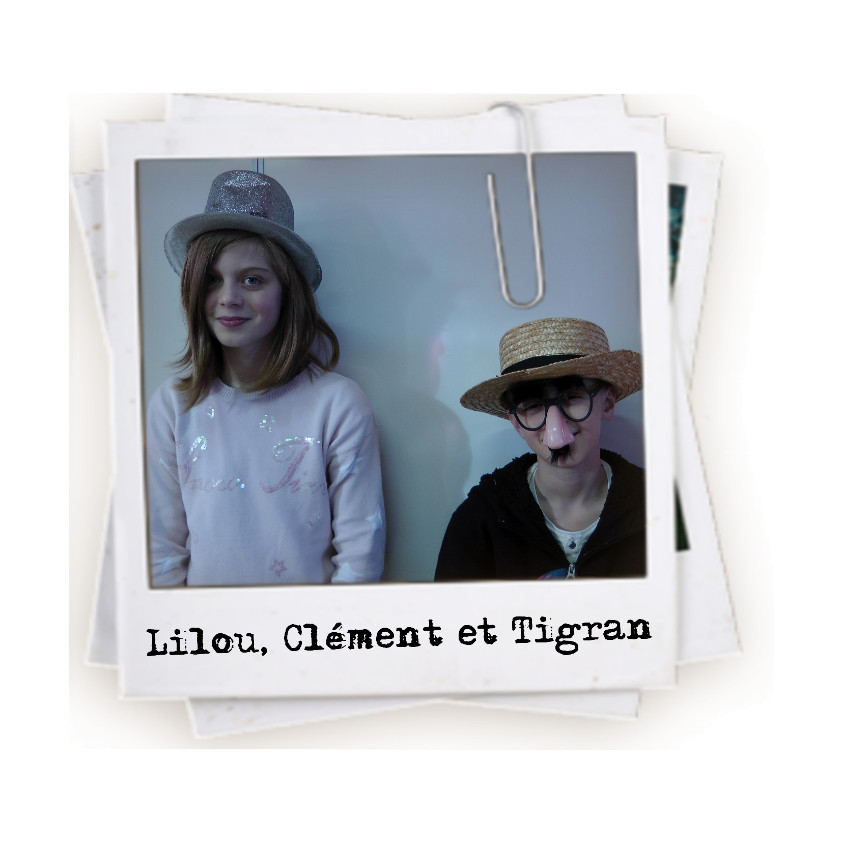
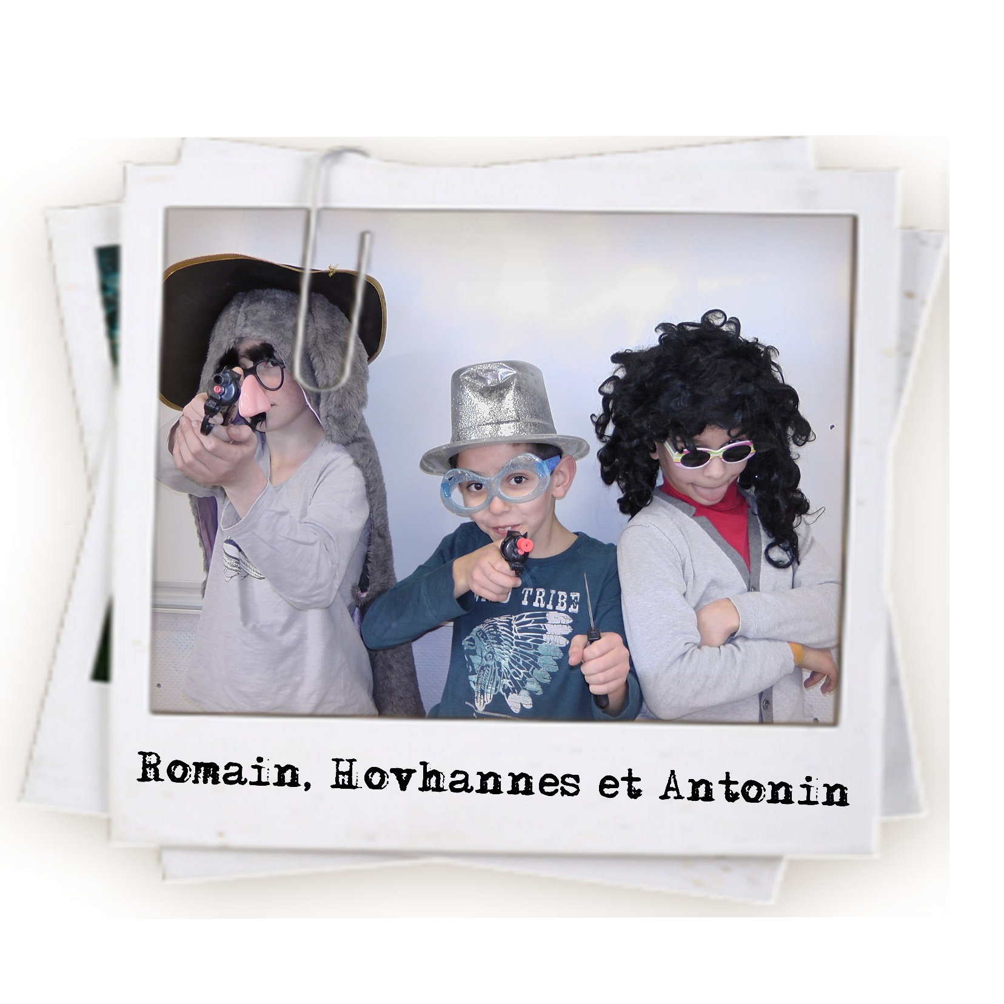
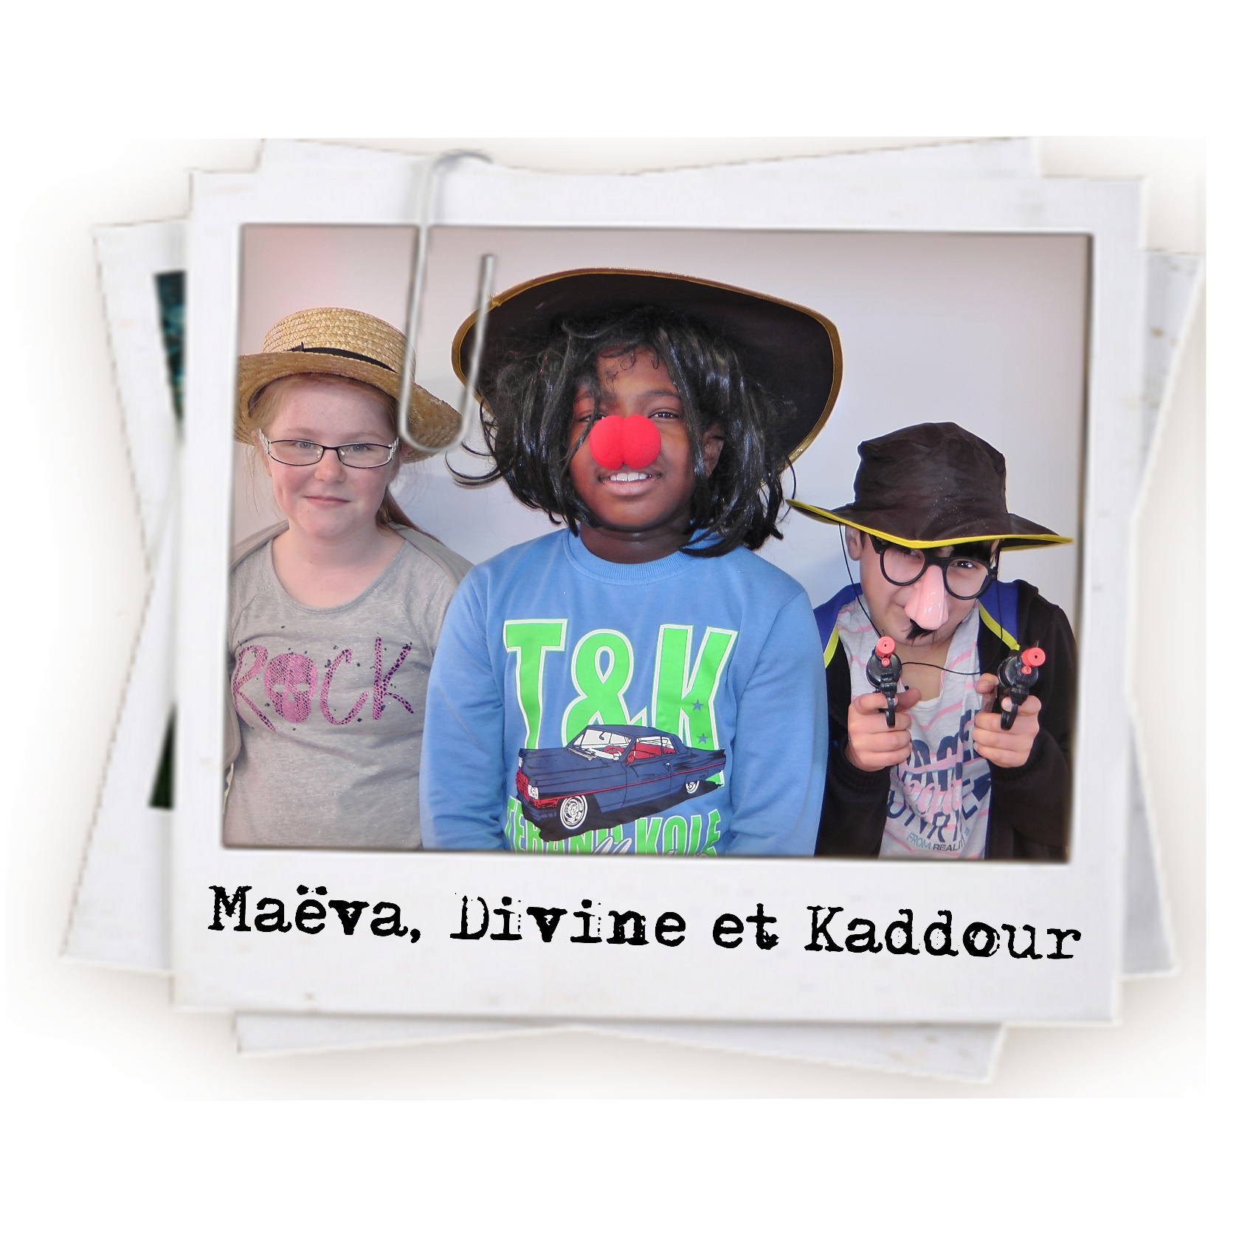
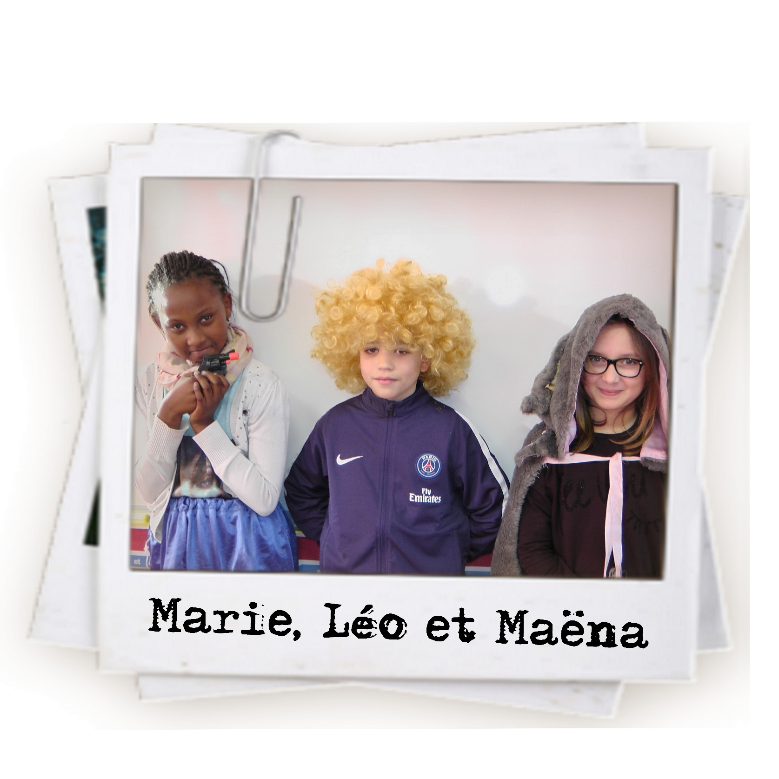
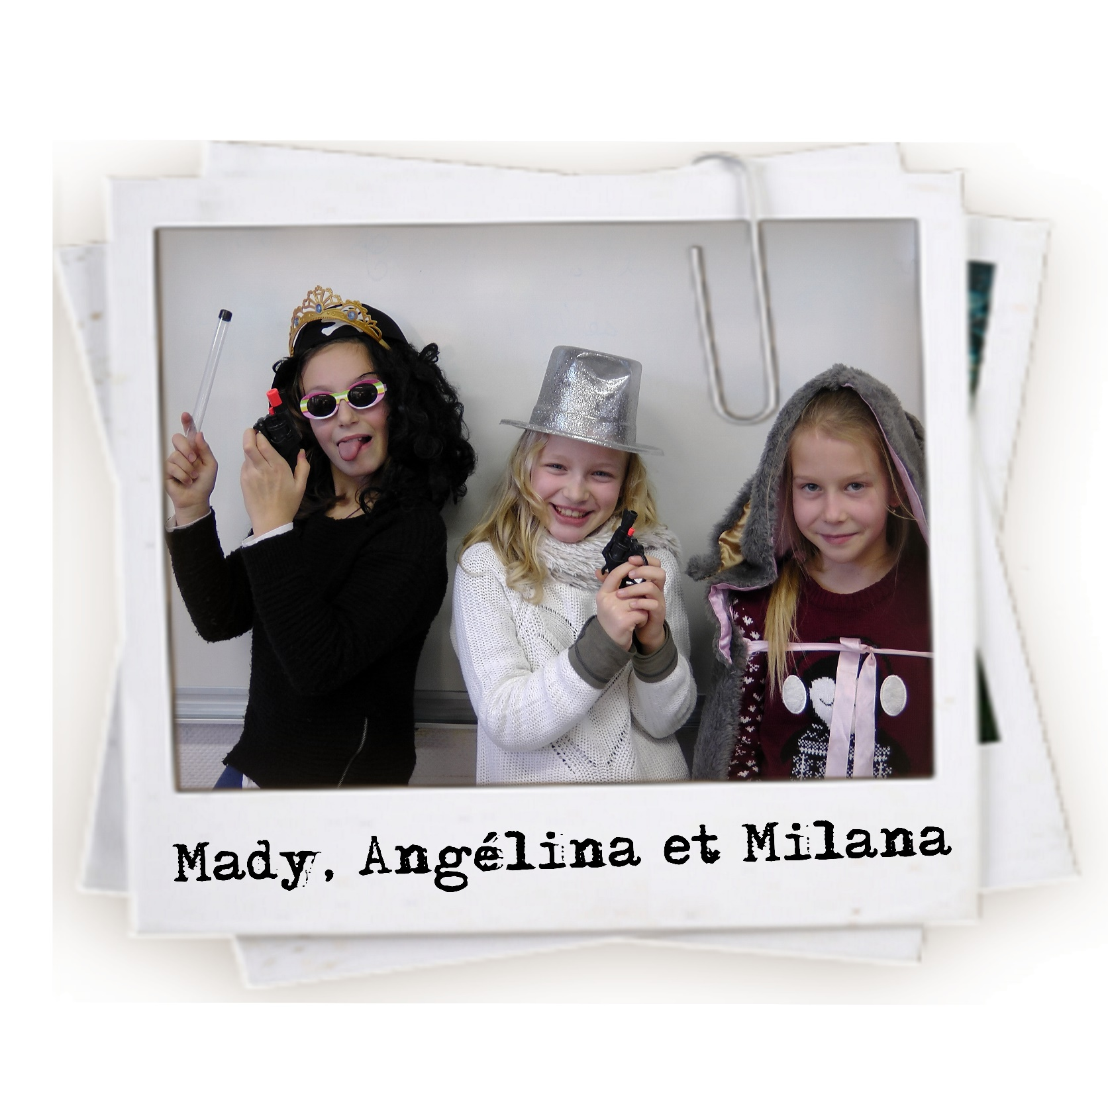
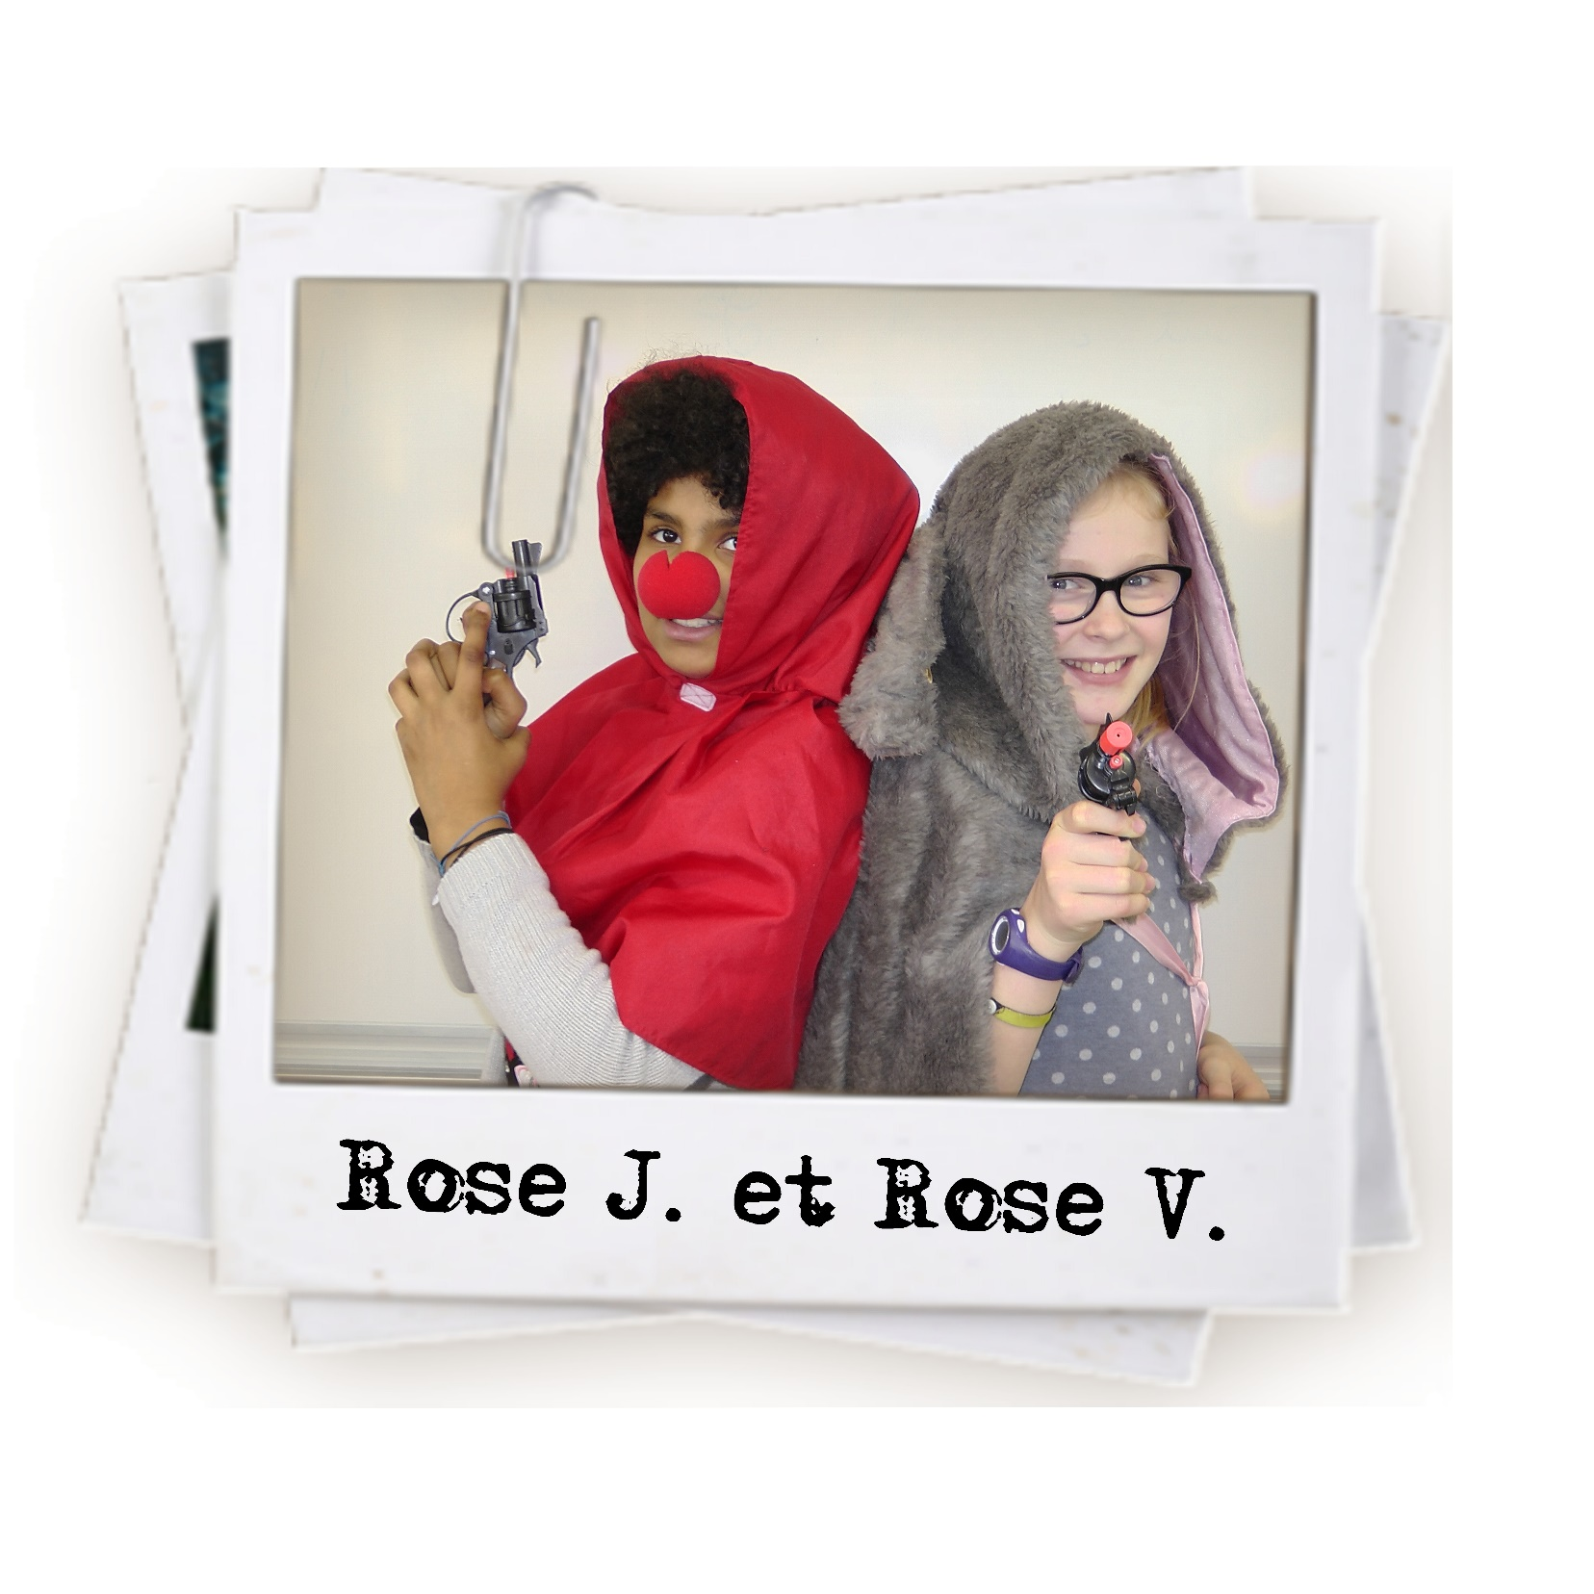

Slide 18


